Slide 1




КIDS- Детска градина за интеграция и развитие в обществото
Заключително събитие по проект „KIDS – Kindergarten for Integration and Development in Society“ (2025-1-BG01-KA122-SCH-000332505)

Slide 2
Заключително събитие по проект „KIDS – Kindergarten for Integration and Development in Society“ (2025-1-BG01-KA122-SCH-000332505)
Участието на екипа на детската градина в проект по програма „Еразъм+“ с мобилности в Германия и Хърватия допринесе за повишаване на професионалната компетентност на педагогическите специалисти и за обогатяване на практиките в предучилищното образование. По време на мобилностите участниците се запознаха с успешни европейски модели и иновативни подходи за работа с деца в предучилищна възраст, наблюдаваха организацията на образователния процес и обмениха професионален опит с колеги от приемащите организации. Придобитите знания и умения създадоха възможности за въвеждане на нови методи на преподаване, насърчаване на приобщаващото образование, развитието на социално-емоционалните умения на децата и изграждането на съвременна образователна среда. Реализирането на проекта допринесе за разширяване на европейската перспектива на педагогическия екип, повишаване на мотивацията за професионално развитие и укрепване на културата на сътрудничество и обмен на добри практики. Натрупаният опит беше споделен с останалите членове на колектива чрез вътрешни обучения, работни срещи и практически демонстрации, което осигури устойчивост на постигнатите резултати. Поставените цели и планираните дейности бяха изпълнени успешно. Проектът създаде условия за повишаване качеството на образователния процес, насърчи прилагането на иновативни педагогически практики и затвърди стремежа на детската градина към развитие в съответствие с европейските ценности и съвременните тенденции в образованието. Участието в програма „Еразъм+“ се утвърди като ценна възможност за професионално усъвършенстване, международно сътрудничество и повишаване качеството на предучилищното образование, като ползите от проекта ще продължат да намират отражение в ежедневната работа на педагогическия екип и в развитието на децата.

Slide 3
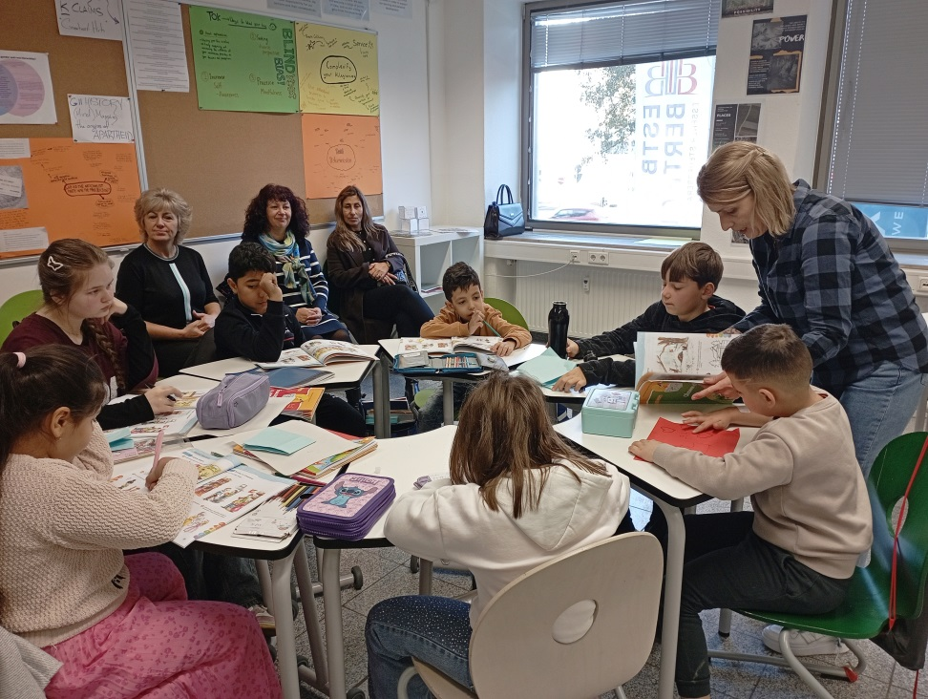
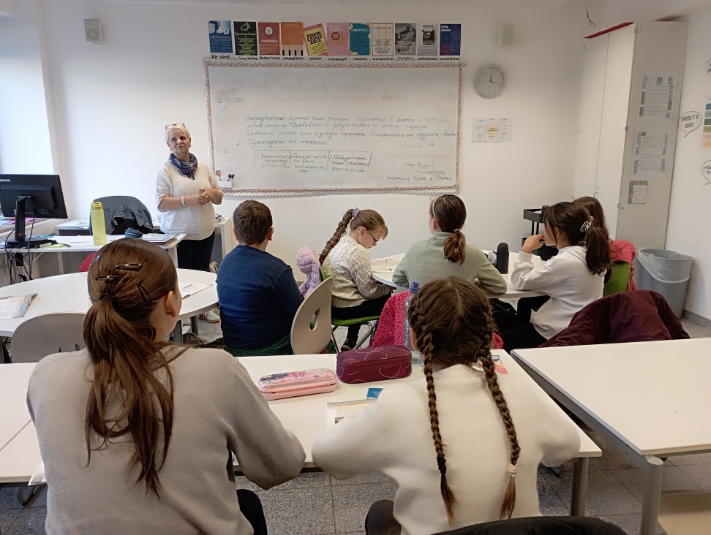

Slide 4
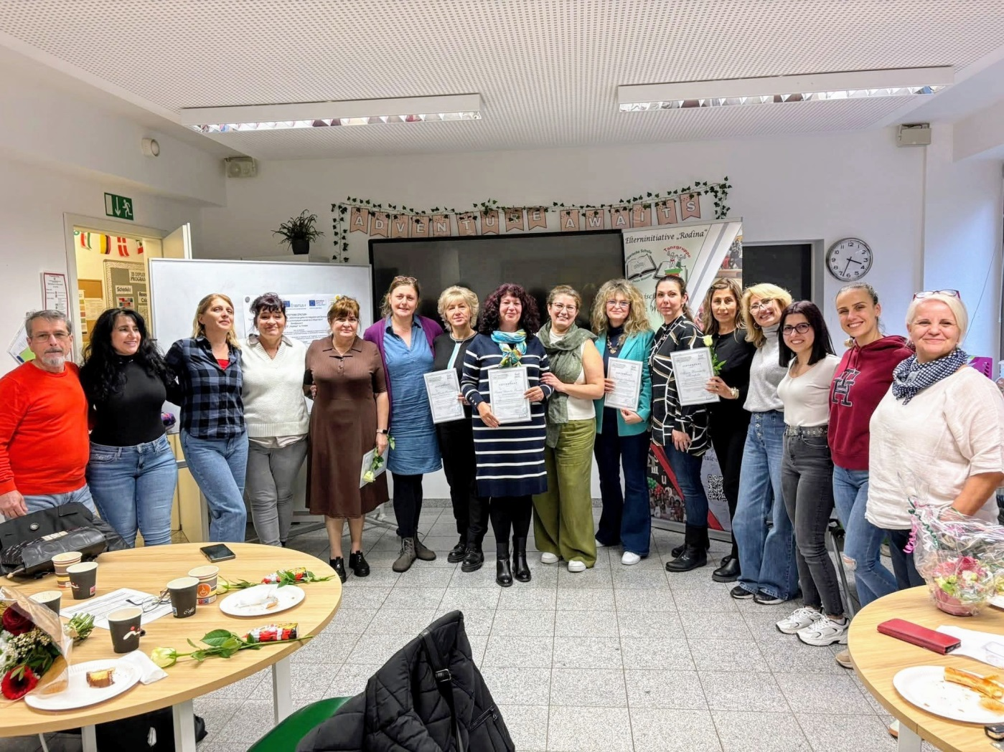

Slide 5
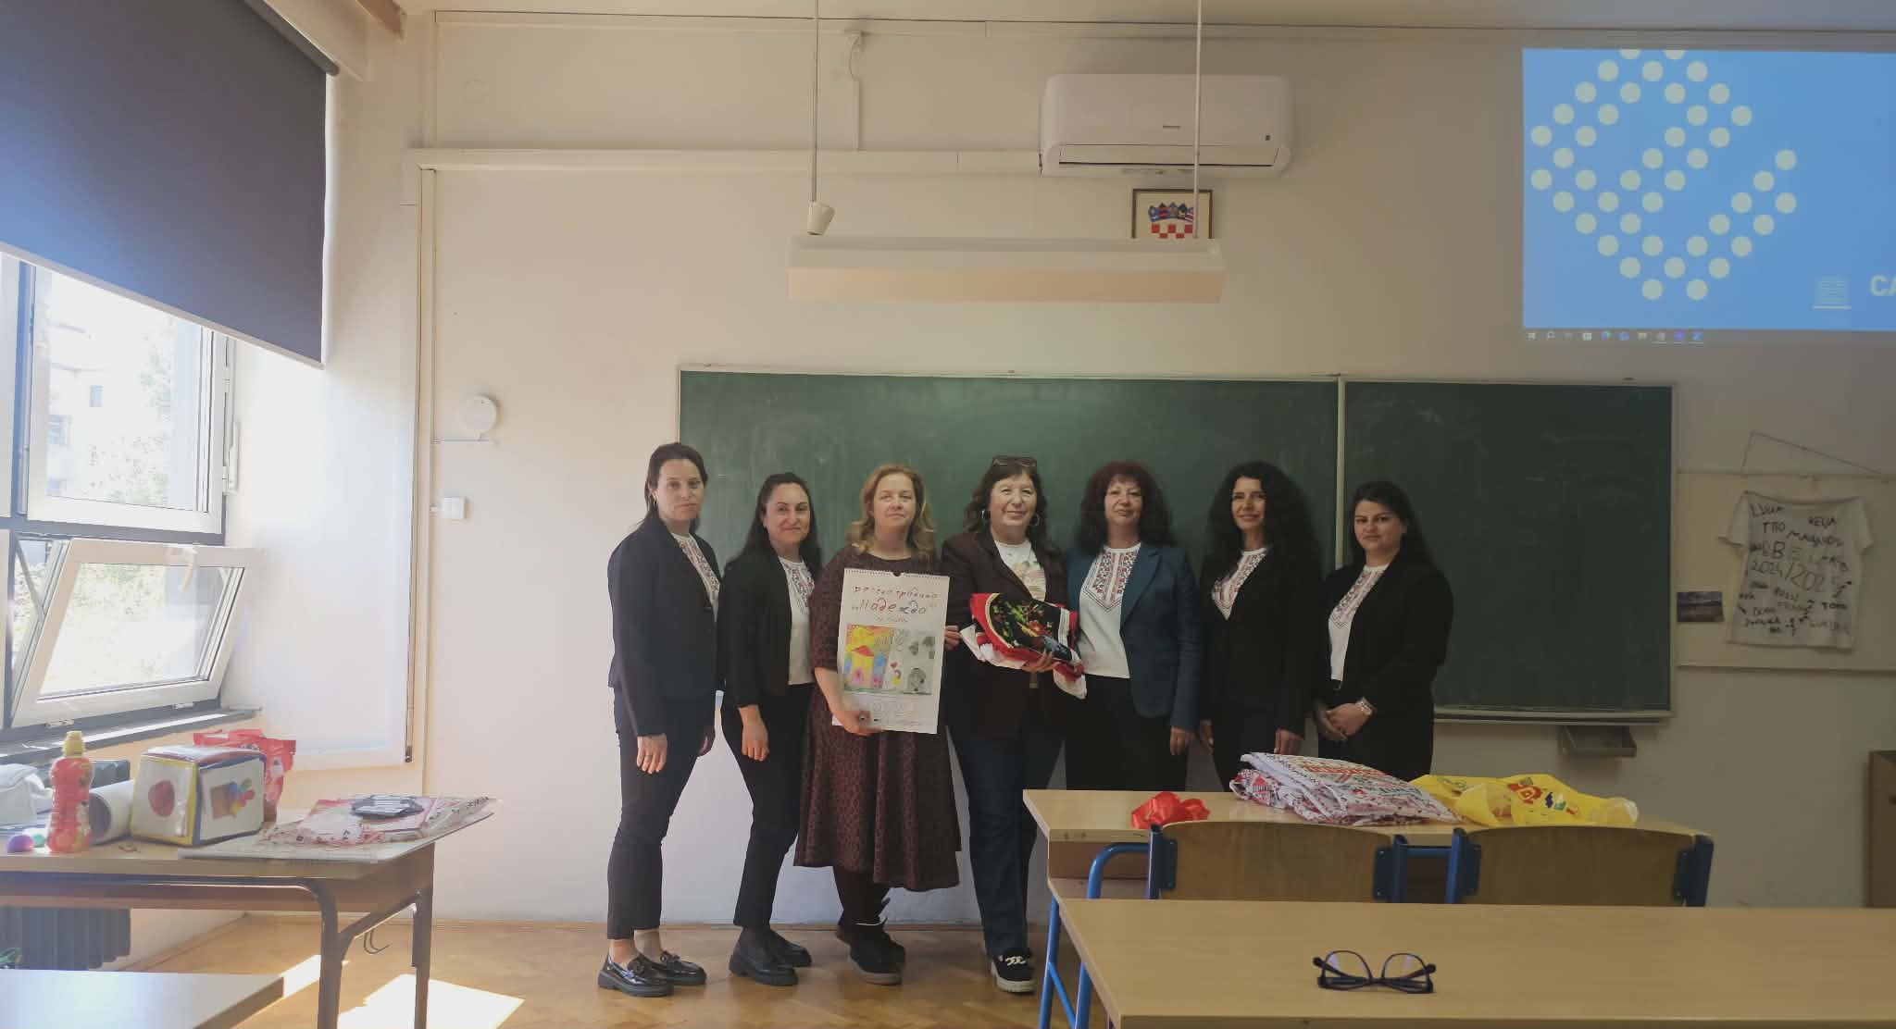

Slide 6
